Slide 1
Uso pedagógico de las TIC
Propuestas para formadores de formadores
RECURSOS
CAPACITACIÓN

Slide 2
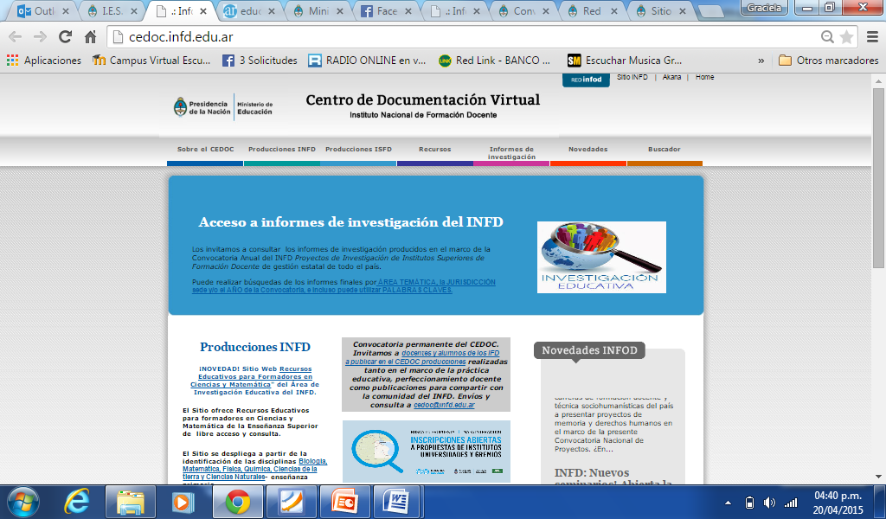
CEDOC

Slide 3
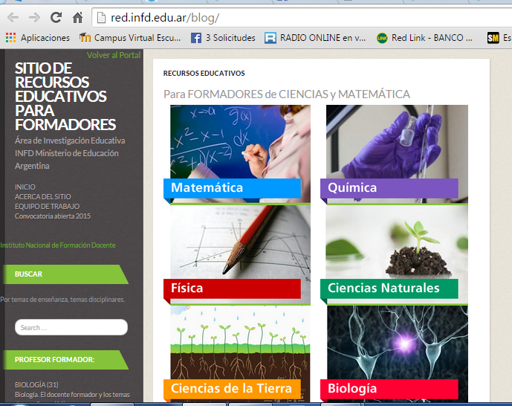

Slide 4
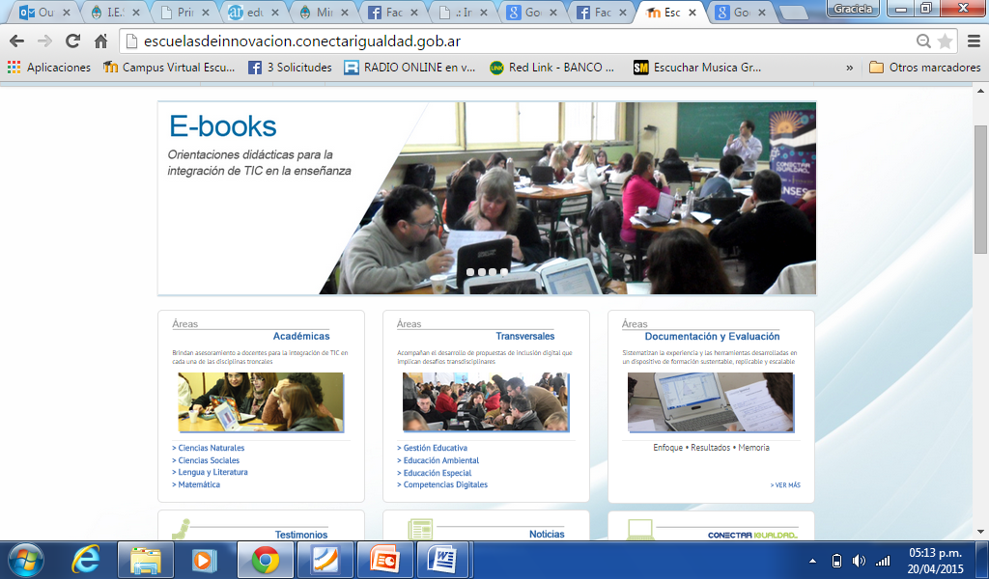

Slide 5
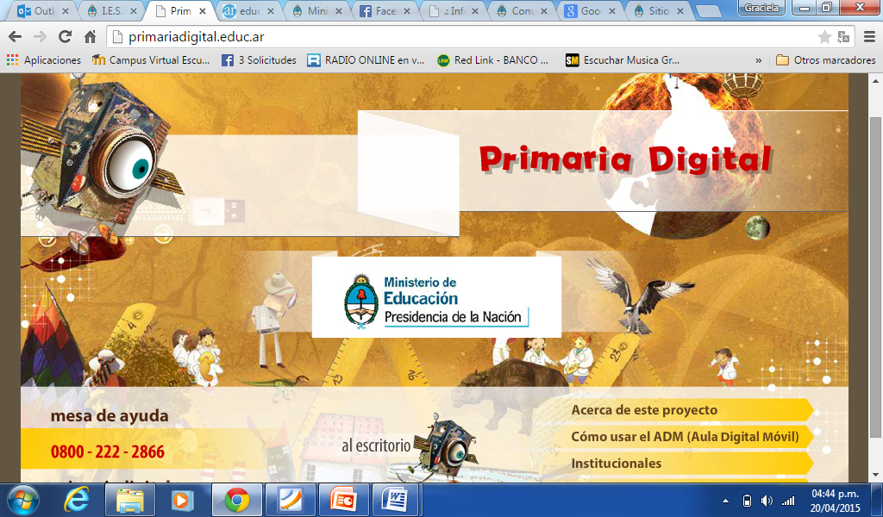

Slide 6
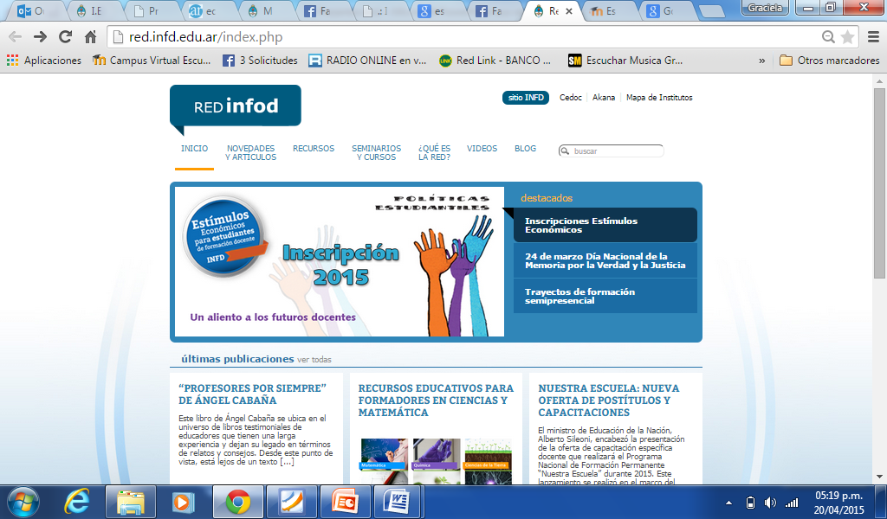

Slide 7
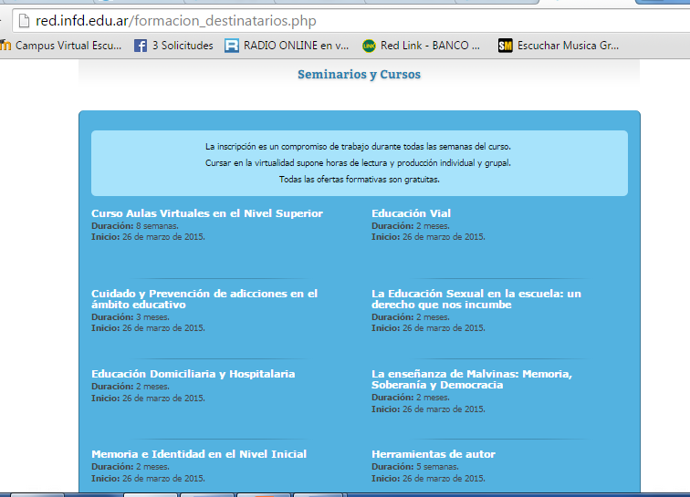

Slide 8
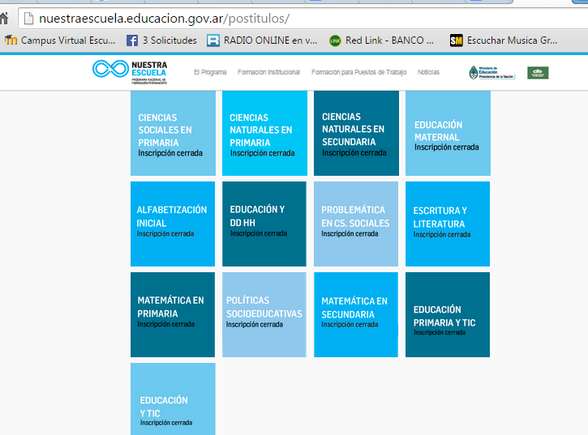

Slide 9
